Slide 1
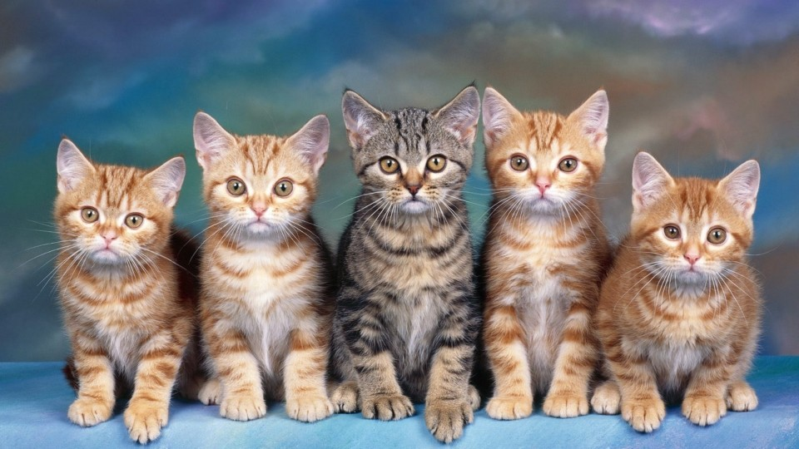


Slide 2
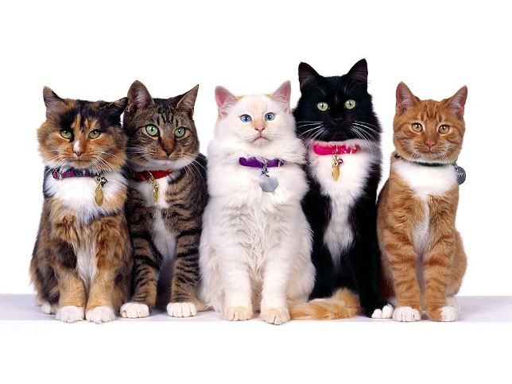
Dans mes sorties, ils arrivent que je regarde ceux et celles qui promènent leurs chats(tes). Une chose m'intrique leurs noms parfois beaux et d'autres bizarres.
Tout ça me donne l'idée de peut être m'en procurer un ou une de trouver une race et en premier un nom.

Slide 3
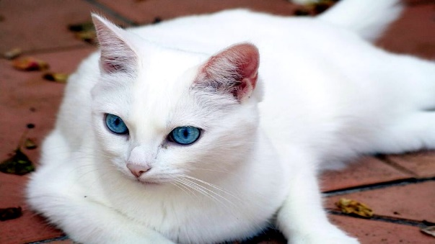


Slide 4
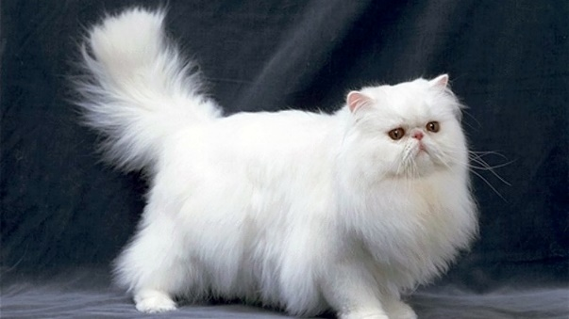
Bidouille

Slide 5
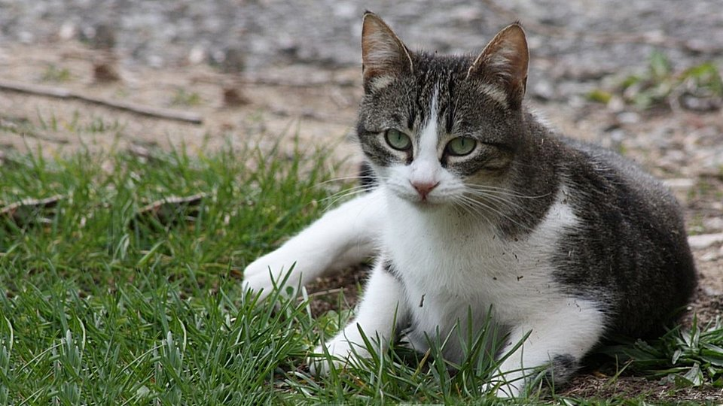
Arsouille comme nom, pour ce beau chat ou chatte.

Slide 6
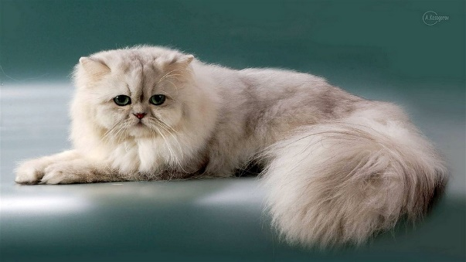
Pour celui la ou celle la (FLAMBY) ça va

Slide 7

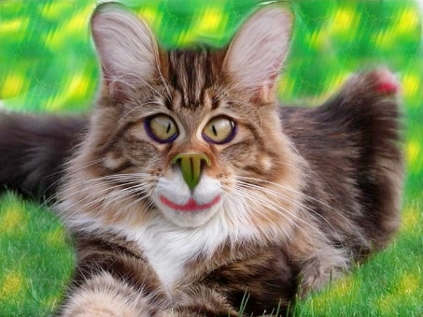
Babouche

Slide 8
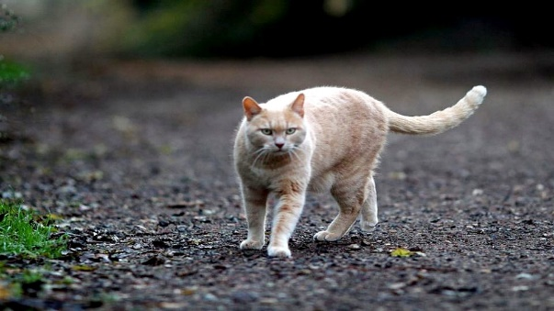
Comme nom me semble que tagada lui irait bien

Slide 9
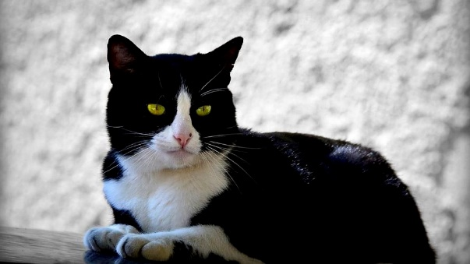
Un beau chat ou chatte mérite un beau nom, j'ai déjà entendu ce nom ouistiti, j'aime bien

Slide 10
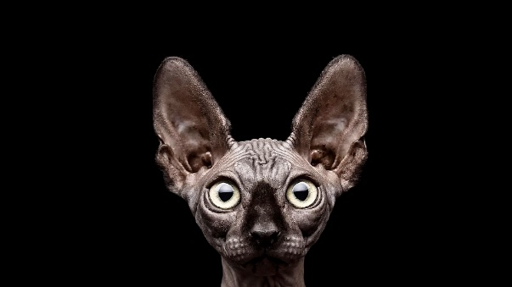
(Hypno) pour hypnoptiseur

Slide 11
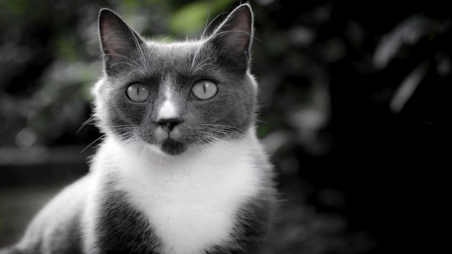
S'il sera peut-être mien tatayé ça sera à y penser

Slide 12
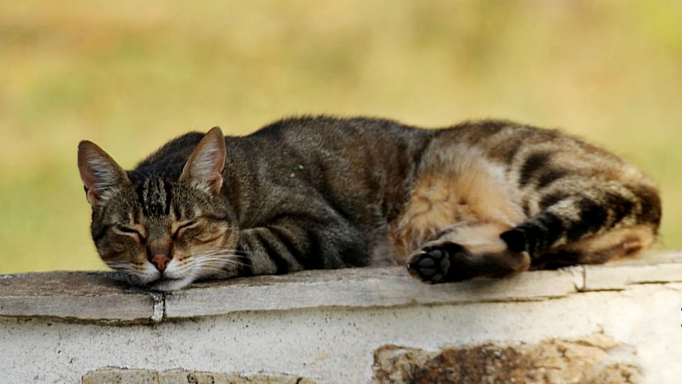
Flanc mou nom du chat de ma tante, il lui ressemble

Slide 13
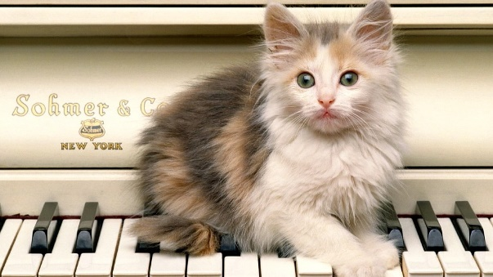
Fa-do pour fado

Slide 14
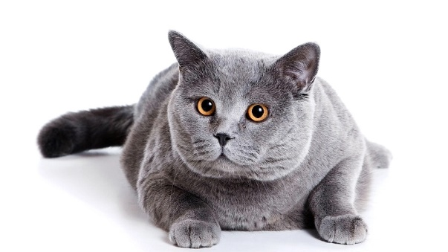
Un nom pour lui où elle me vient à l'idée comme nom, kiafin

Slide 15
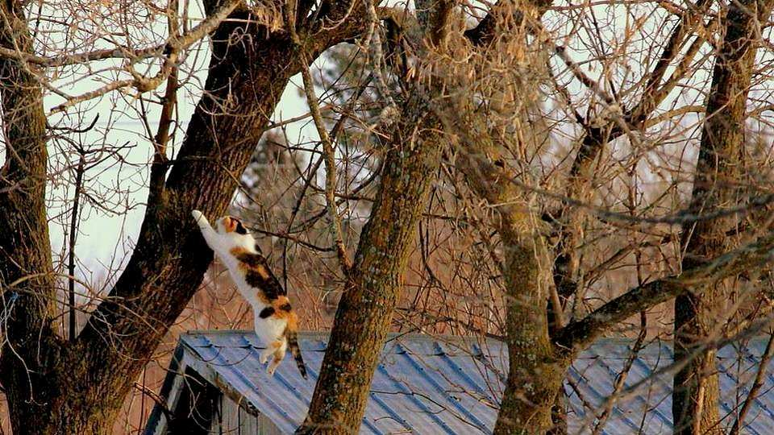
En le voyant je pense à grimpeux mais je préfère Styly

Slide 16
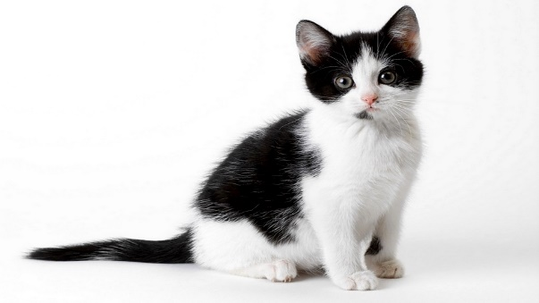
J’ hésite entre plusieurs noms pour enfin arriver à flagada

Slide 17
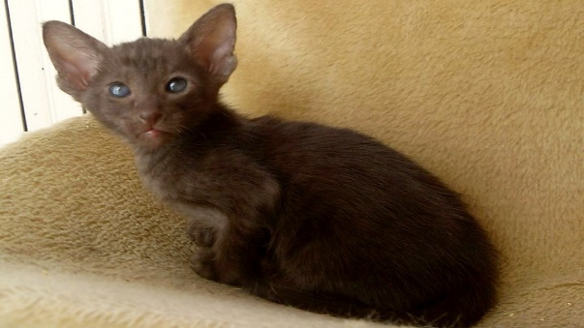
Hippie

Slide 18
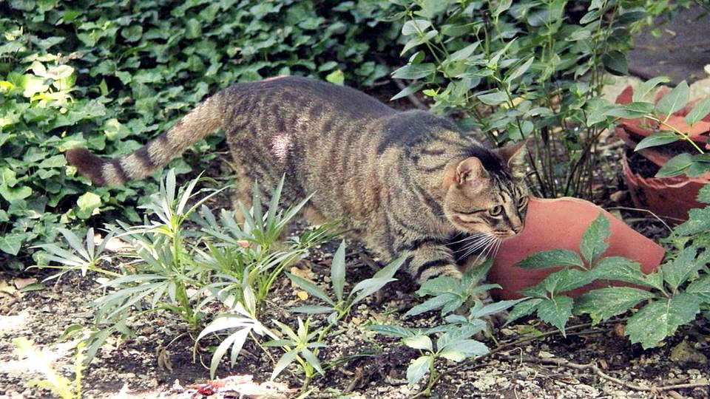
Mon ami appelle son chat farfouille plus je le regarde plus je crois que ce nom lui irait bien (Farfouille)

Slide 19
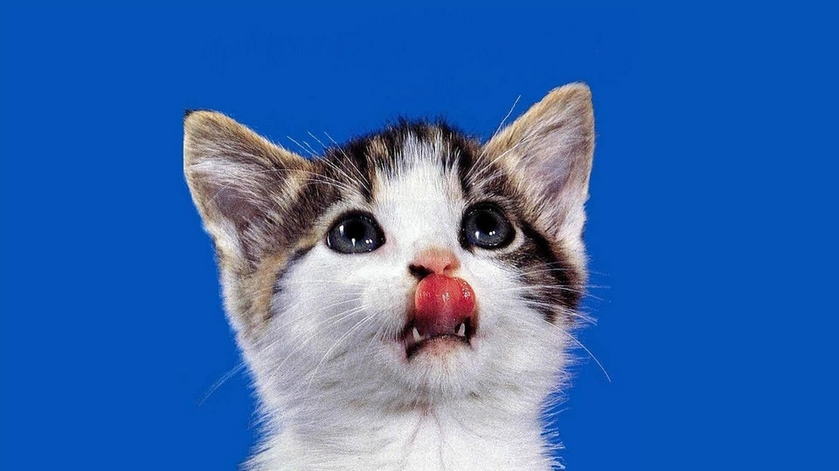
Je comprends celui ou celle qui aimerait prendre possession d'un chat (te), pour plusieurs c'est un casse-tête de trouver un nom.
Pour ce chat comme nom utopy ça me semble passable

Slide 20
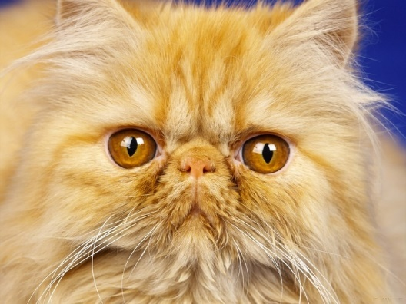
Pour lui
je vois un nom comme
daiquiri

Slide 21
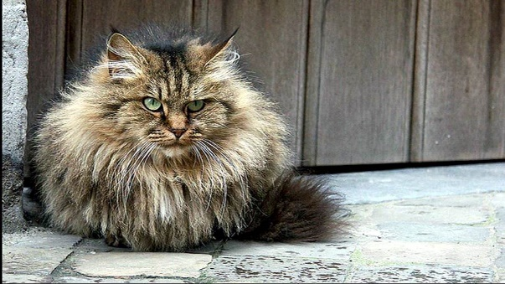
Sumo

Slide 22
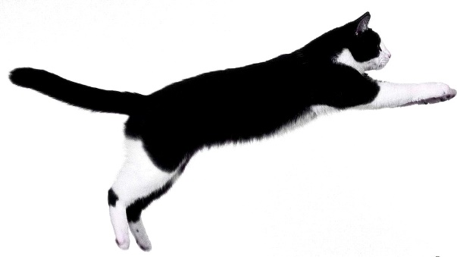
Vraiment agile un chat ou chatte. Je verrais comme nom zébulon

Slide 23
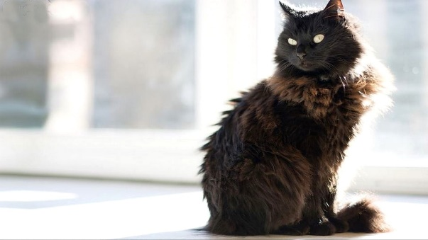
Pikatchu

Slide 24
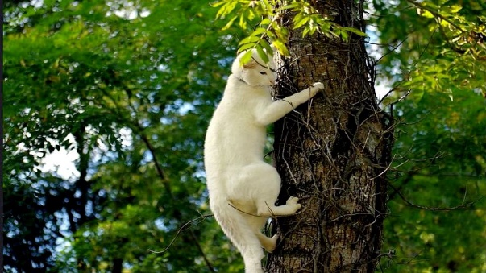
Un nom pour cet animal qui lui irait bien, je pense grimpin

Slide 25
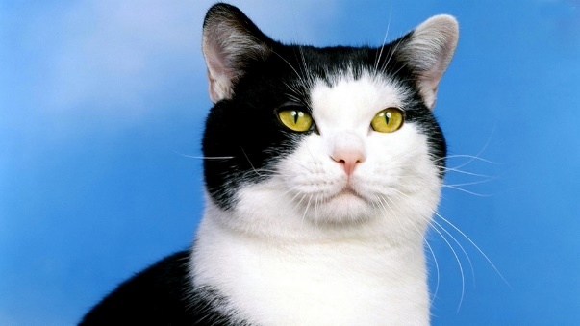
J'ai un faible pour les chats(tes) blanc et noir, pour ce chat(te) rominet
j'aime bien

Slide 26
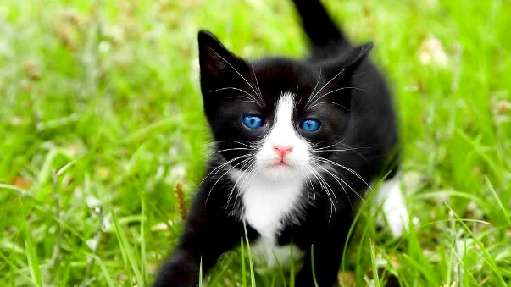
Maumau

Slide 27
Un nom pour mon chat
Images du net
Montage M.C (maumau)
caviola@videotron.ca
Musique: Song of Ocarina. Zamfir

Slide 28


Je fais partie des 200 créateurs de PPSMania, tous bénévoles.
http://ppsmania.net/

